Slide 1
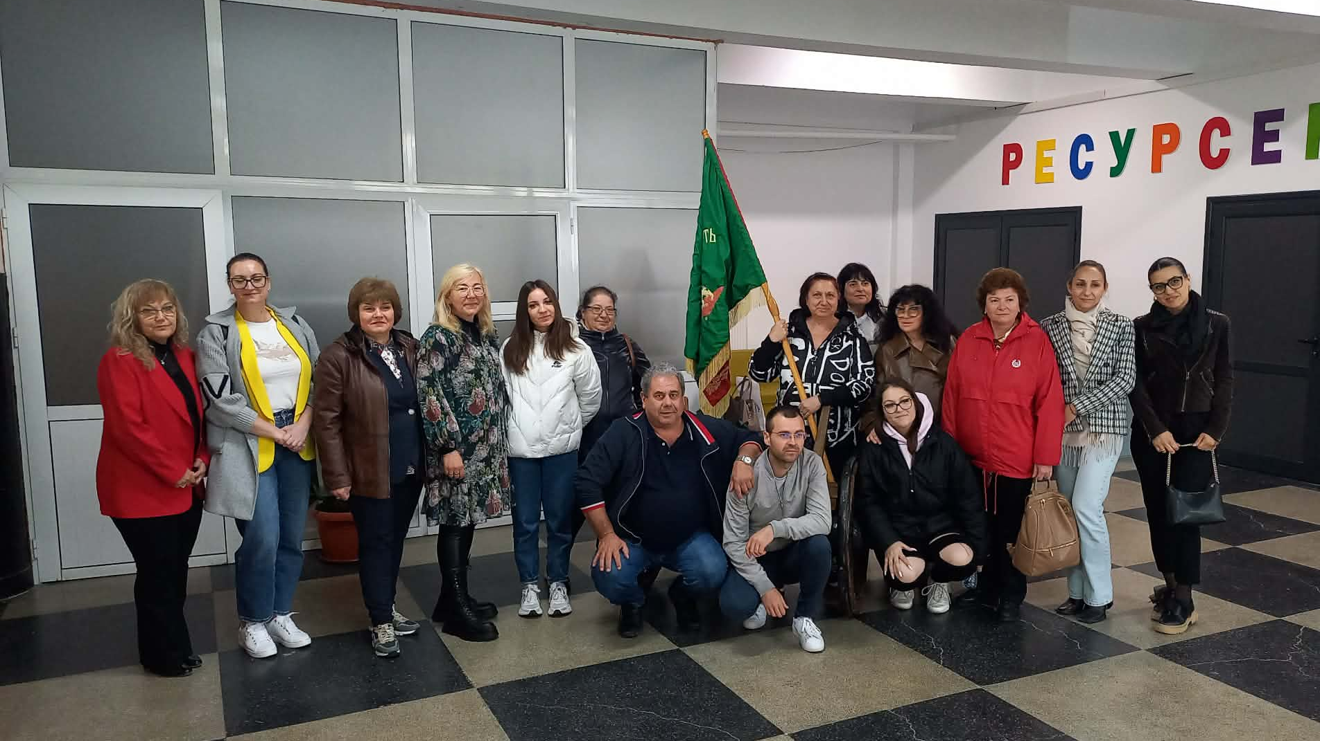
Национална програма „Иновации в действие“: Споделяне на опит и вдъхновение.
Изготвят:Габриела Николаева и Анелия Василева, 10. клас, СУ „Възраждане“ – Русе.

Slide 2
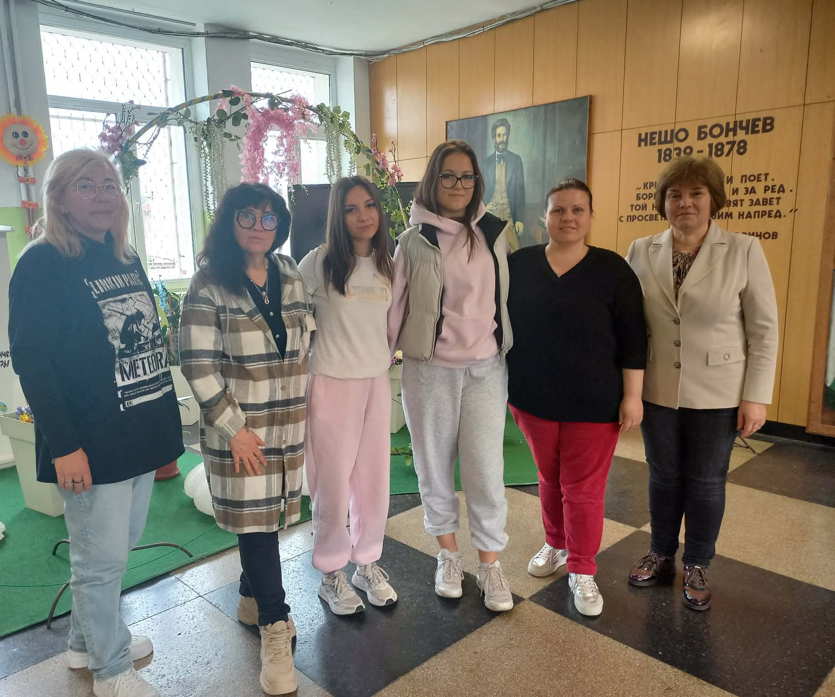
Нашата мисия в Панагюрище
На 29.04.2026 г. бяхме на посещение СУ „Нешо Бончев“ в гр. Панагюрище. Тук сме, за да обменим идеи с учители и ученици от различни краища на България – Каварна и с. Попинци. Нашата цел е да видим как иновациите променят образованието.Нашето гостуване в СУ „Нешо Бончев“ не е просто визита, а истински културен и образователен мост между Дунав и Средногорието.

Slide 3
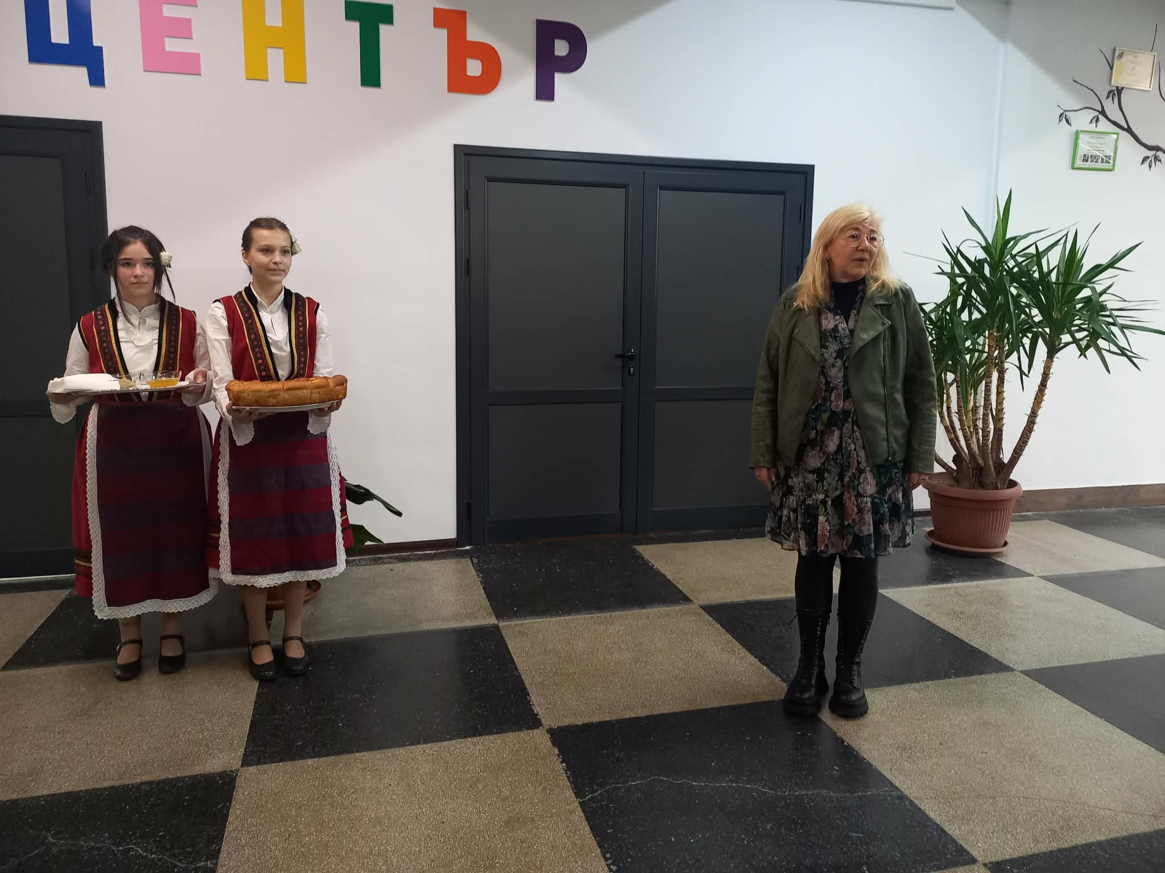
Тържествено посрещане
Училището с близо двувековна история впечатлява със своя богат принос към българското образование, култура и обществен живот. Сред възпитаниците и преподавателите му се открояват редица значими личности като Неофит Рилски, Марин Дринов, Райна Княгиня, Христо Г. Данов, Елин Пелин, Нешо Бончев и много други, оставили трайна следа в историята на България.
По време на посещението гостите бяха запознати със символите, традициите и ритуалите, съхранени през годините. Особено вълнуващ момент беше изпълнението на училищния химн, както и представянето на знамето и емблемата на училището. Посрещането по стара българска традиция – с пита, шарена сол и ученици в народни носии – създаде топла и тържествена атмосфера.
Директорът г-жа Машева приветства присъстващите, а музикалният поздрав на малката Валерия допринесе за доброто настроение още в началото на събитието. В края беше представена презентацията „История и настояще“, подготвена от г-н Пискоб, старши учител по история, която разкри развитието и съвременния облик на училището.

Slide 4
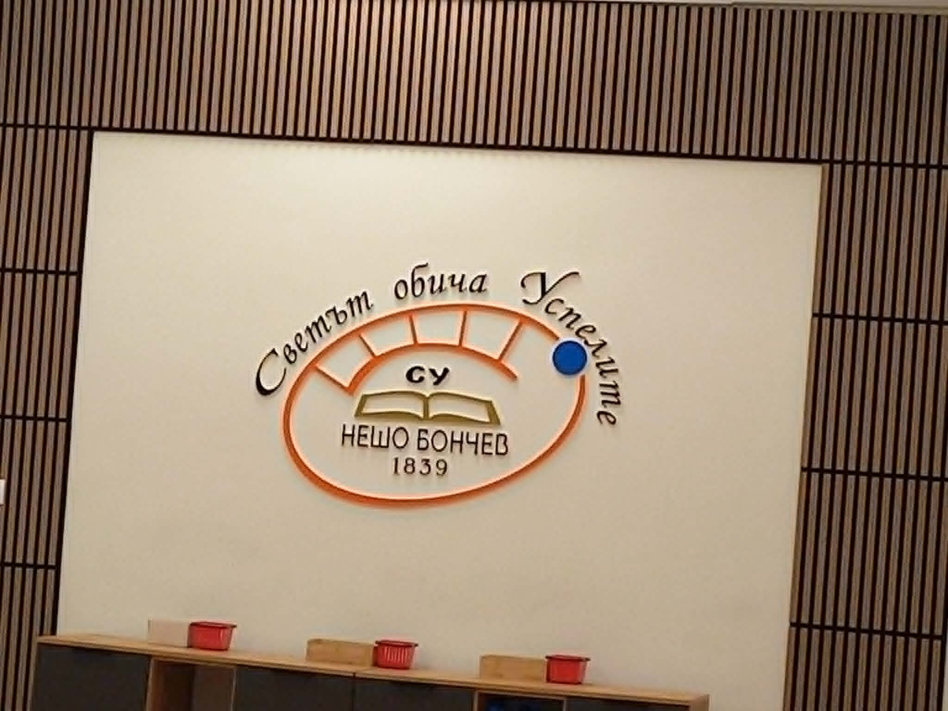
Светът обича Успелите
Това е девизът на училището. Виждаме го навсякъде – по коридорите, в кабинетите и върху официалните документи. Тези думи ни мотивират и ни карат да се замислим за собствените си цели. Те ни напомнят, че знанието, трудът и постоянството са пътят към успеха. Девизът обединява ученици и учители, вдъхновява ни да се развиваме, да бъдем отговорни и да се стремим към по-добро бъдеще. Той е символ на духа и традициите на училището, които се предават от поколение на поколение.

Slide 5
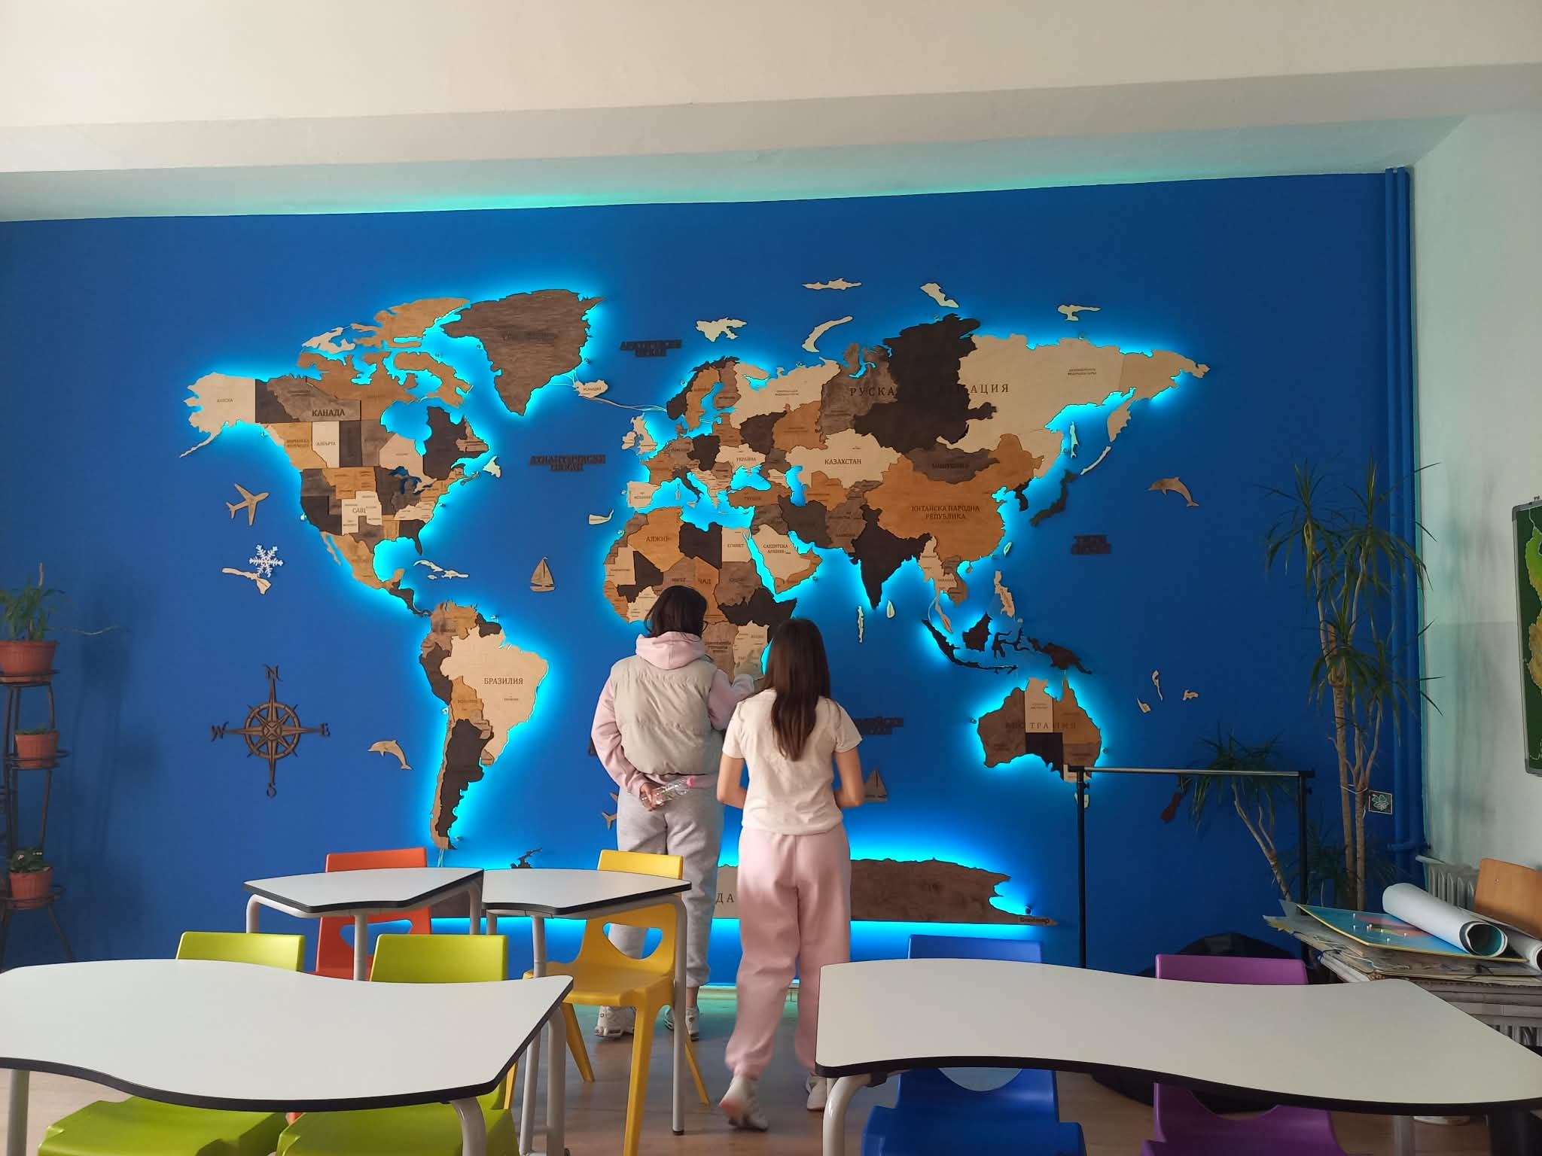
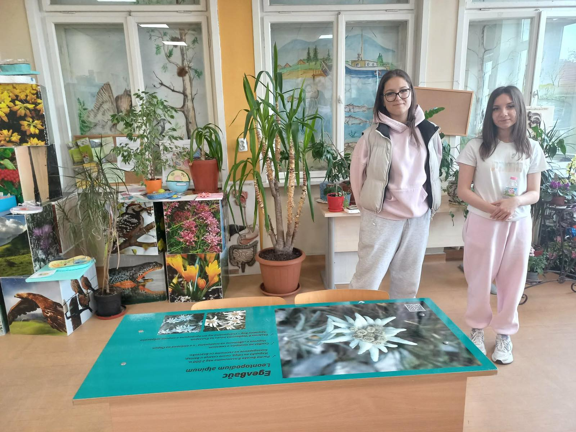
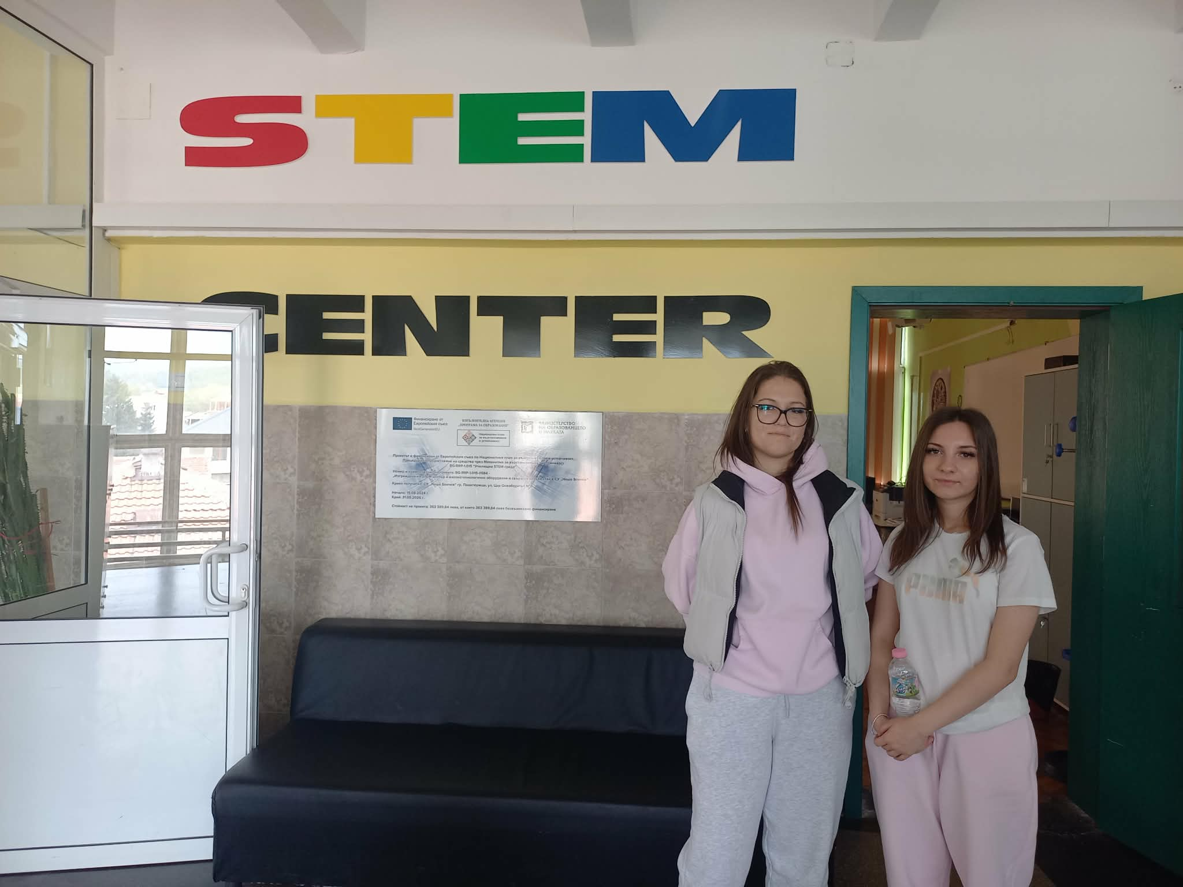
Разходка из материалната база
По време на посещението разгледахме материалната база на училището – класните стаи на малките ученици, кабинетите по български език и литература, история и музика, учителската стая, ресурсния кабинет, както и възрожденската експозиция във фоайето на първия етаж. Особено впечатление ни направиха модерният СТЕМ център, уютните кътове за отдих и съвременно оборудваните специализирани кабинети. Бяхме впечатлени от хармоничното съчетание между възрожденския дух и съвременните технологии, което създава вдъхновяваща и приятна среда за обучение и развитие на учениците.

Slide 6
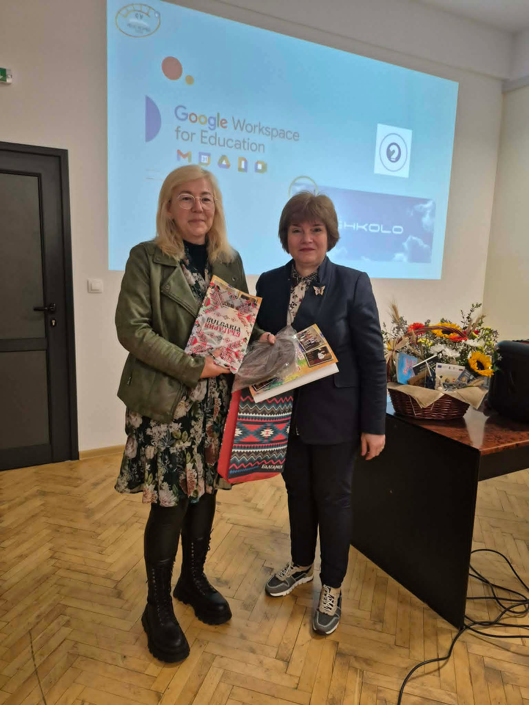
Иновацията: „Сам управлявам своето образование“
Директорът г-жа Снежина Машева представи основната иновация на училището – „Сам управлявам своето образование“, която поставя ученика в центъра на учебния процес. Иновацията се прилага в 5. – 7. клас и е насочена към развиване на умения за саморегулиране при ученето. Основната ѝ цел е учениците да се научат сами да организират, планират и контролират процеса на своето обучение, като поемат по-голяма отговорност за собственото си развитие. Чрез този модел педагогическите специалисти подпомагат децата да изграждат самостоятелност, мотивация и увереност, необходими за успешното им бъдеще.

Slide 7
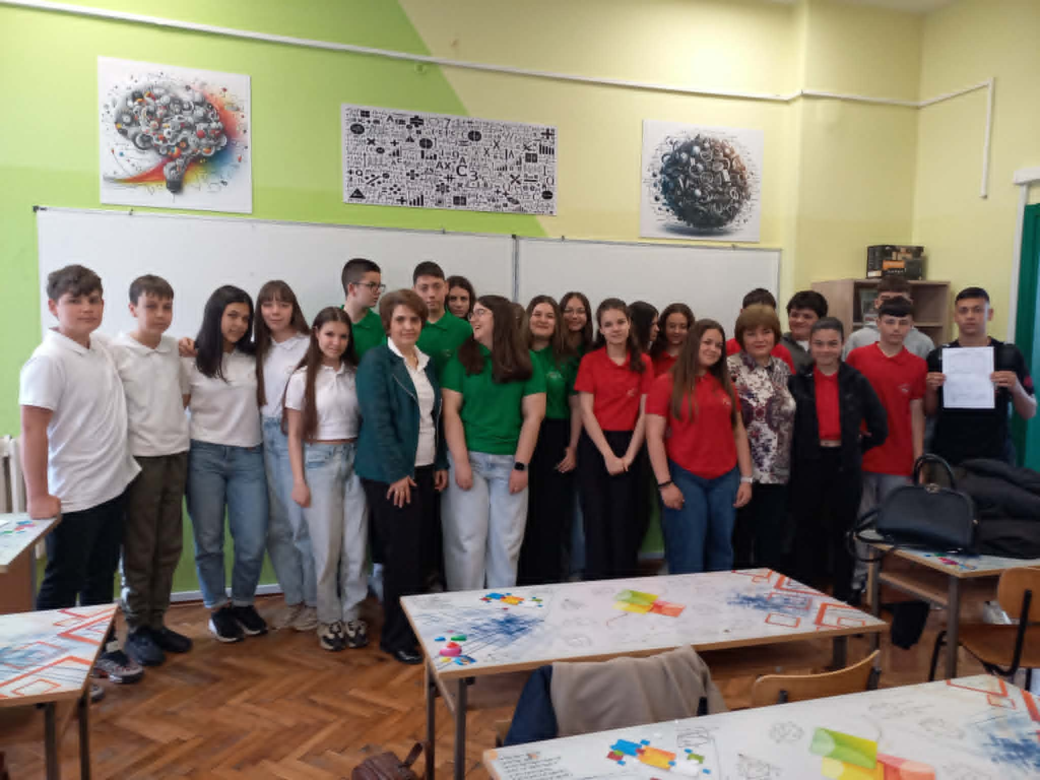
В час по математика (VII клас)
По време на посещението наблюдавахме интересни уроци с елементи на саморегулирано учене, в които учениците участваха активно и с желание. В часа по математика на тема „Успоредник. Правоъгълник“ проведен от г-жа Илина Гечева, старши учител по математика. Учениците демонстрираха умения за самостоятелна работа, логическо мислене и активно участие в поставените задачи.Учениците сами достигаха до правилата и закономерностите чрез задачи, дискусии и работа в екип. Математиката не изглеждаше трудна и плашеща, защото всеки имаше възможност да участва, да проверява знанията си и да развива логическото си мислене.

Slide 8
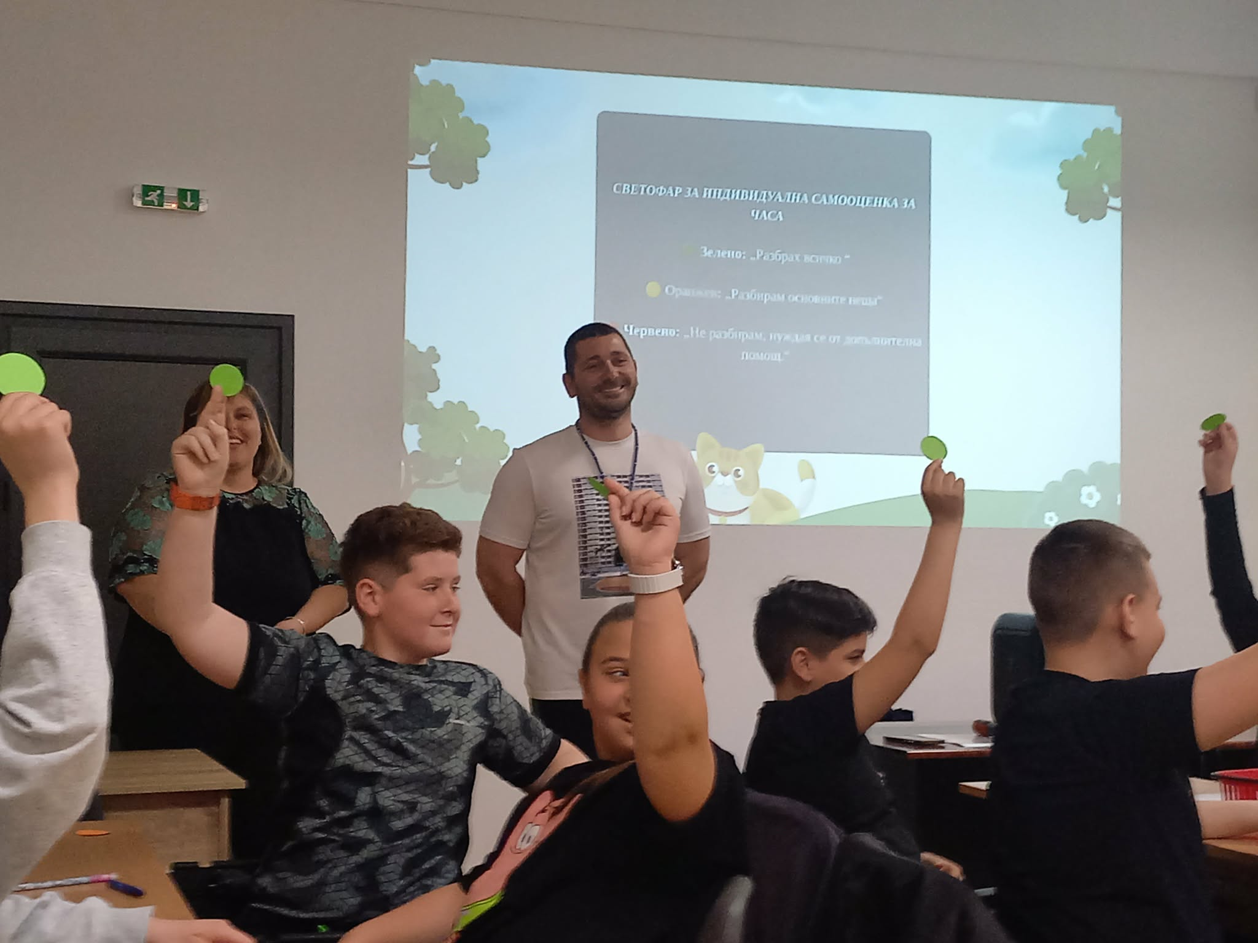
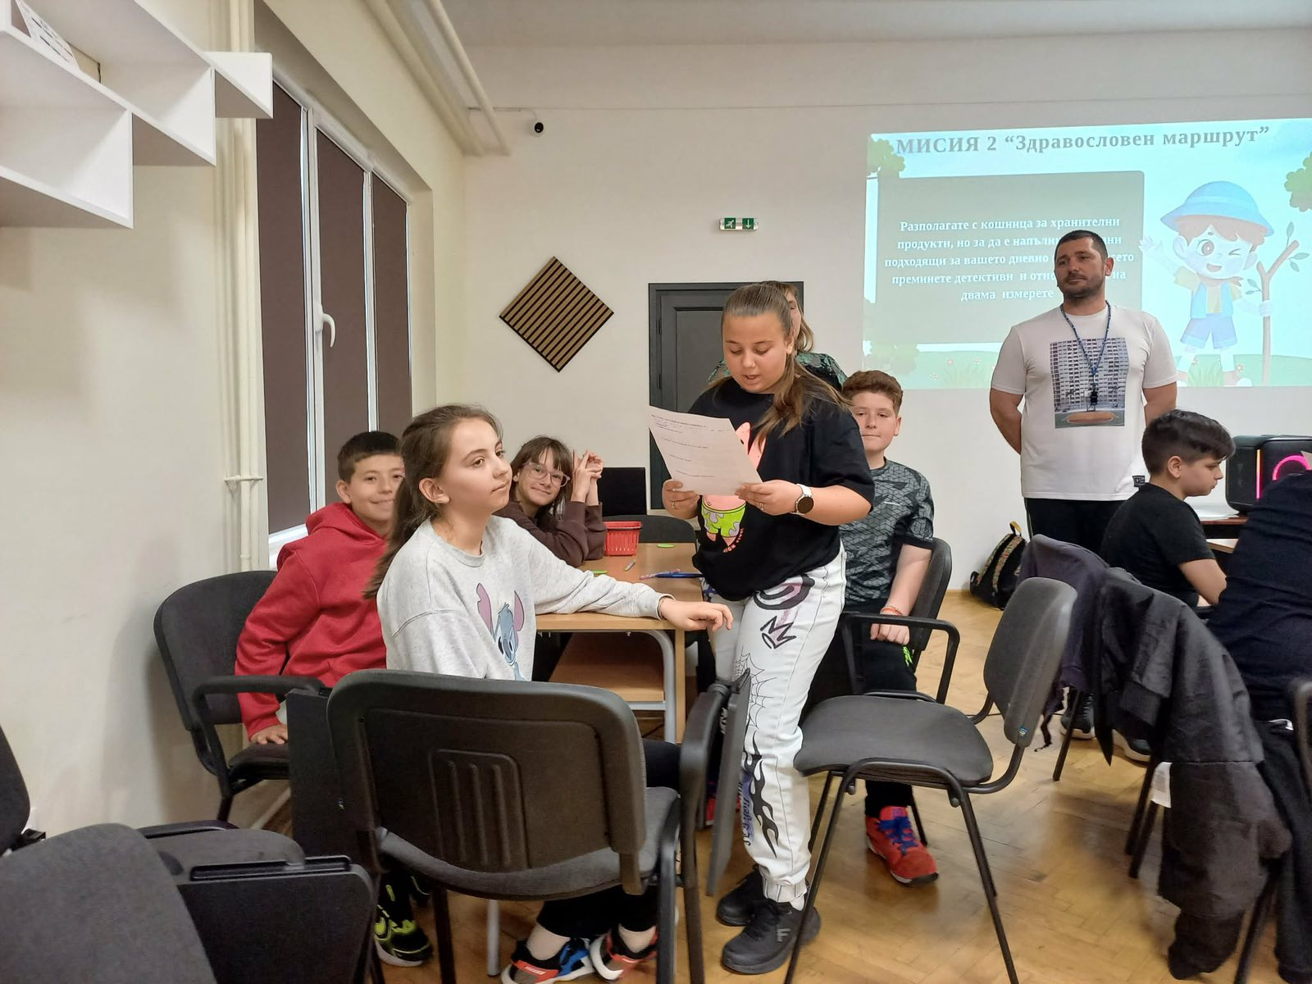
Интердисциплинарен урок „Здравен детектив“
Особено впечатляващ беше интердисциплинарният урок „Здравен детектив“реализиран от г-жа Мария Дякова, учител по химия и опазване на околната среда, и г-н Николай Петров, старши учител по физическо възпитание и спорт, в който химията и физическото възпитание се обединиха по интересен и практичен начин. Учениците влязоха в ролята на детективи, за да изследват факторите, влияещи върху здравето и околната среда. Чрез практически дейности, работа в екип и решаване на различни задачи те развиваха умения за сътрудничество, критическо мислене и отговорно отношение към здравословния начин на живот.

Slide 9
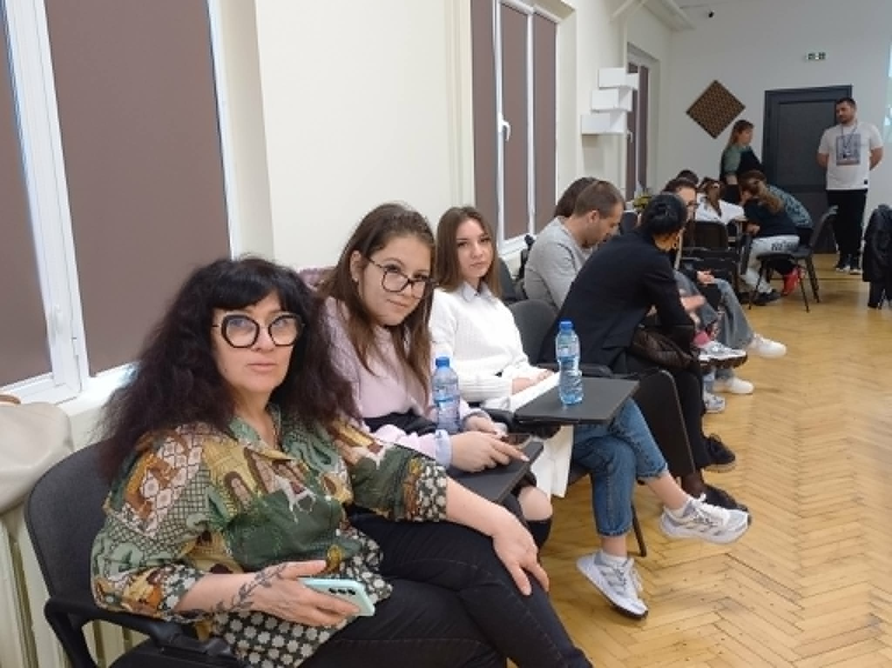
Уъркшоп и дискусия
Уъркшопът на тема „Прилагане на саморегулирано учене в различни контексти“ предостави възможност за активна работа, обмен на идеи и споделяне на добри практики между всички участници. Включихме се в работни групи, в които обсъдихме различни подходи за прилагане на саморегулираното учене и представихме как ние в СУ „Възраждане“ организираме учебния процес. Срещата ни даде възможност да почерпим ценни идеи и вдъхновение, които бихме могли да приложим и в нашето училище в Русе.Денят продължи с демонстрация на успешни практики за дигитализация на обучението, показващи как съвременните технологии могат да подкрепят по-ефективното и мотивиращо учене. Срещата завърши с ползотворна дискусия, по време на която участниците споделиха впечатления, идеи и бъдещи насоки за развитие и усъвършенстване на образователния процес.

Slide 10
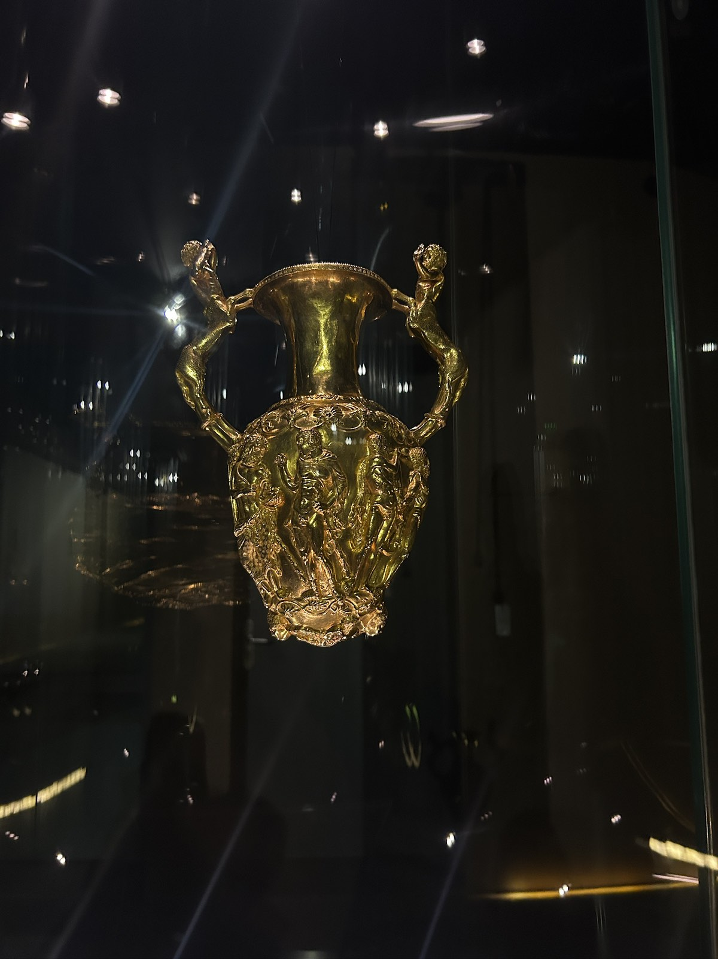
Гордостта на България – Златното съкровище
На следващия ден продължихме с посещение на исторически обекти – Паметника мемориал на Априлското въстание и Историческия музей в Панагюрище. Най-вълнуващият момент за всички беше възможността да видим оригинала на Панагюрското златно съкровище – едно от най-ценните тракийски съкровища, откривани някога по българските земи. Чувството да се изправим пред истинските златни съдове беше изключително вълнуващо и ни изпълни с гордост, че това безценно богатство е част от българската история и културно наследство.Особено силно впечатление ни направи красивата амфора-ритон, смятана за един от най-впечатляващите съдове в съкровището. Фината изработка, детайлните орнаменти и изящните изображения показват невероятното майсторство на тракийските златари. Гледайки отблизо тези уникални шедьоври, осъзнахме колко богата и древна е историята на България.

Slide 11
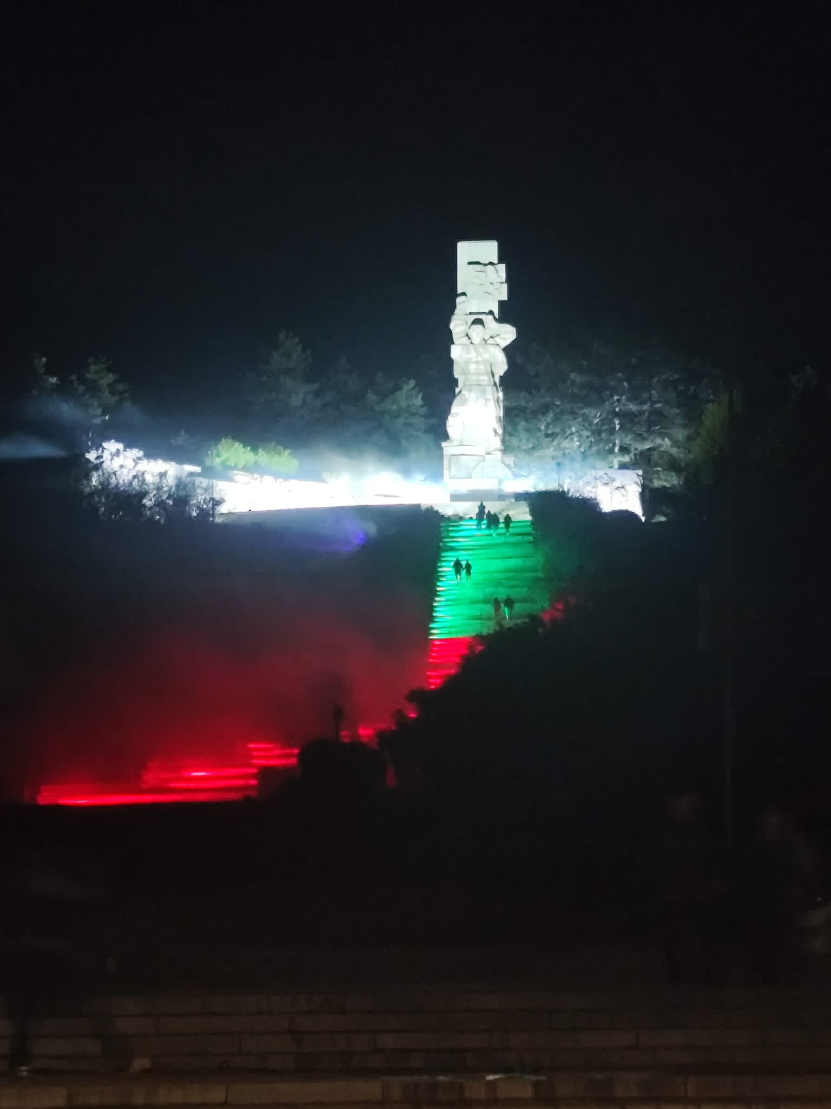
150 години от Априлското въстание
През 2026 година България отбелязва 150 години от Априлското въстание – едно от най-значимите събития в българската история. Избухнало през април 1876 г., въстанието е израз на стремежа на българския народ към свобода и независимост от Османската империя. Макар и жестоко потушено, то привлича вниманието на Европа към страданията на българите и се превръща в важна стъпка към Освобождението на България през 1878 година.Героизмът и саможертвата на участниците в Априлското въстание остават символ на смелост, родолюбие и борба за национална свобода. Панагюрище е един от главните центрове на въстанието и пази жив спомена за тези събития чрез своите паметници, музеи и исторически места.

Slide 12
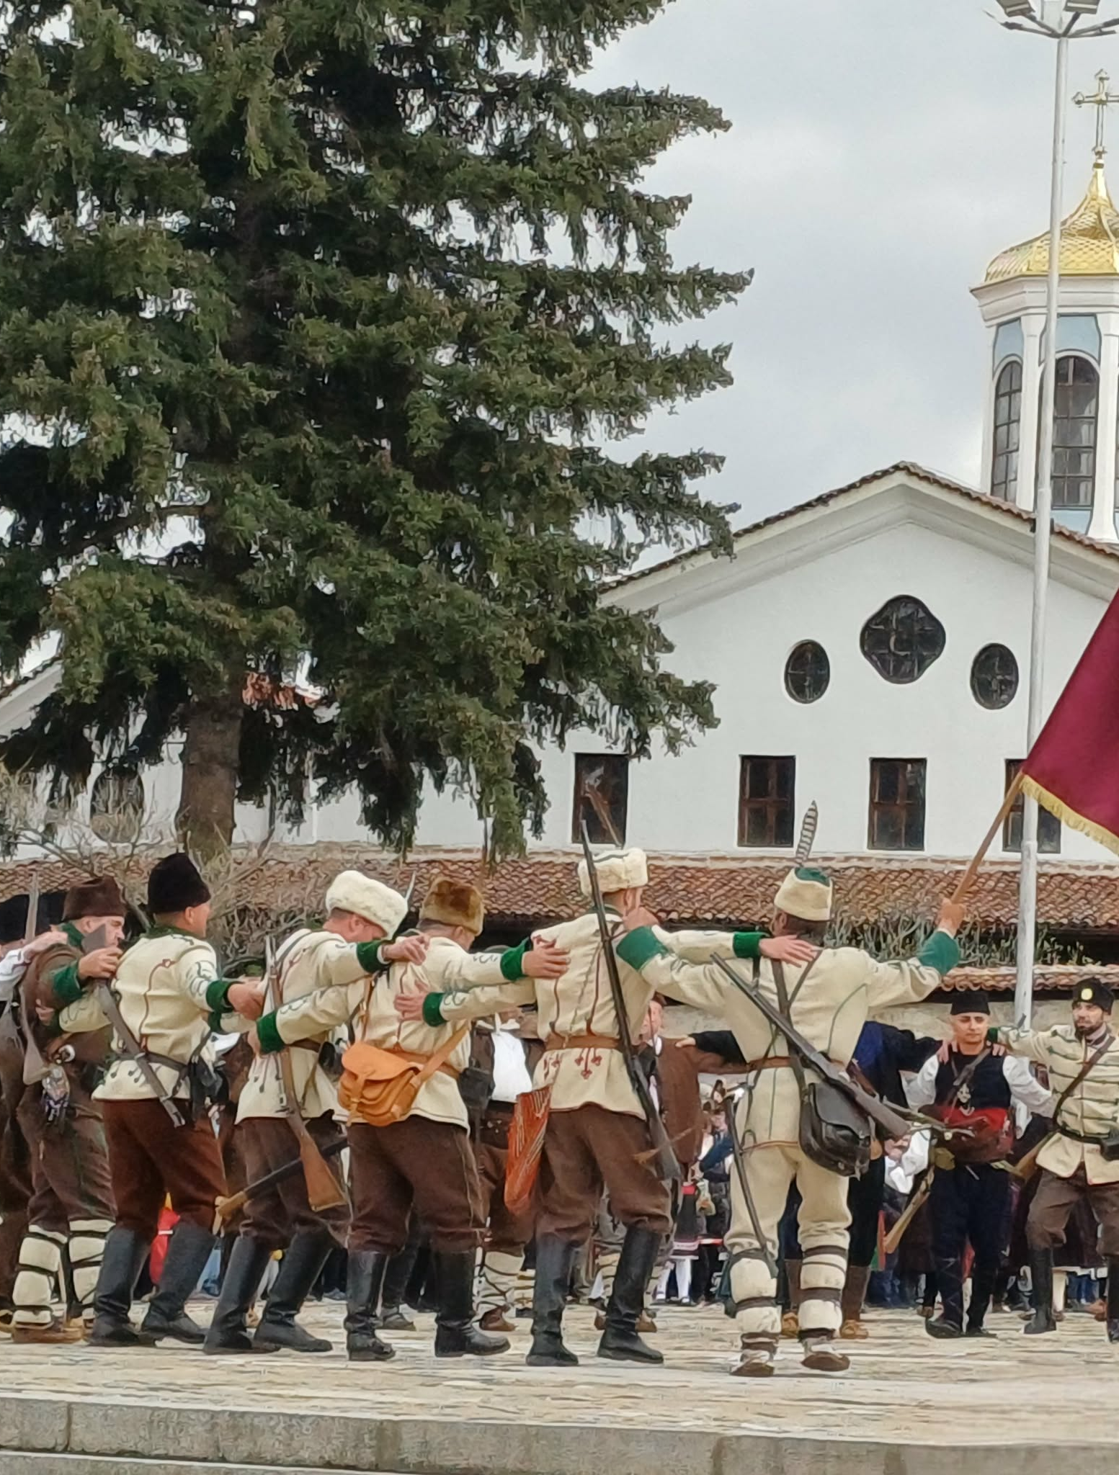
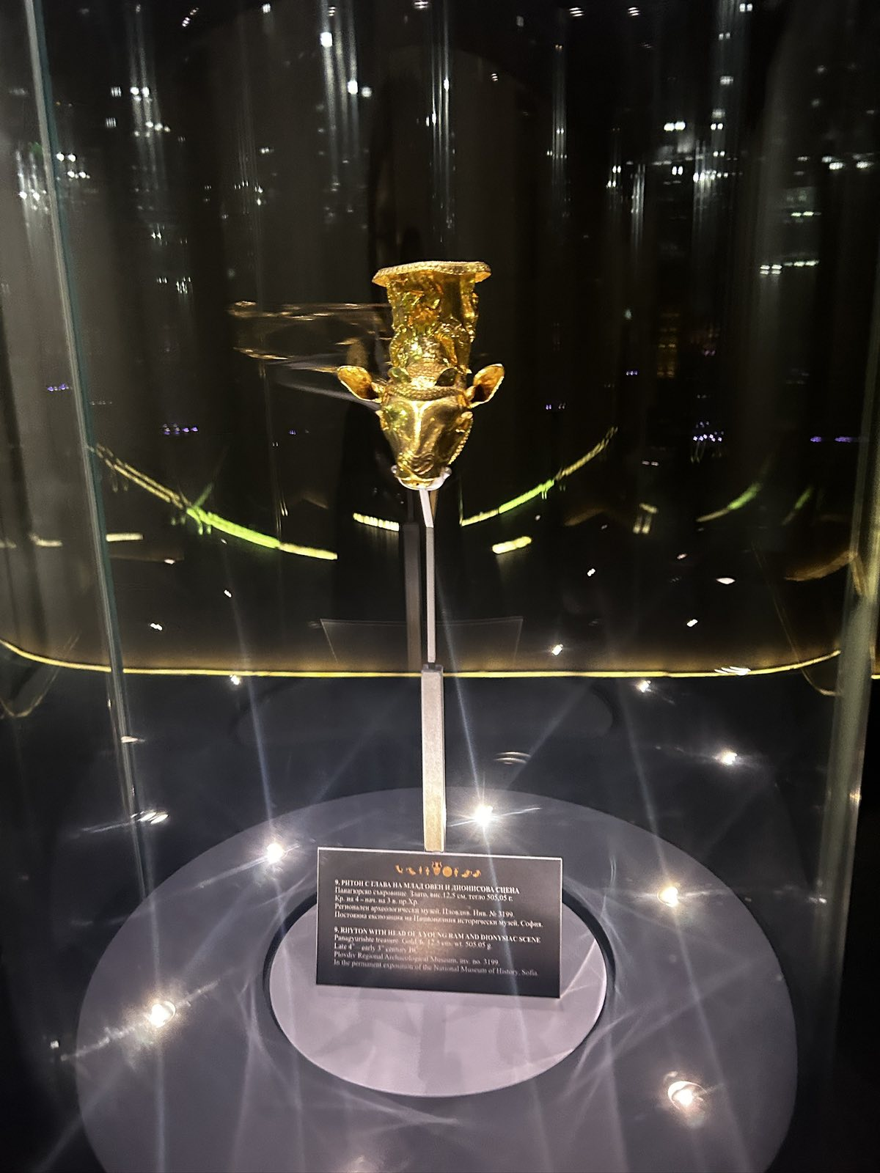
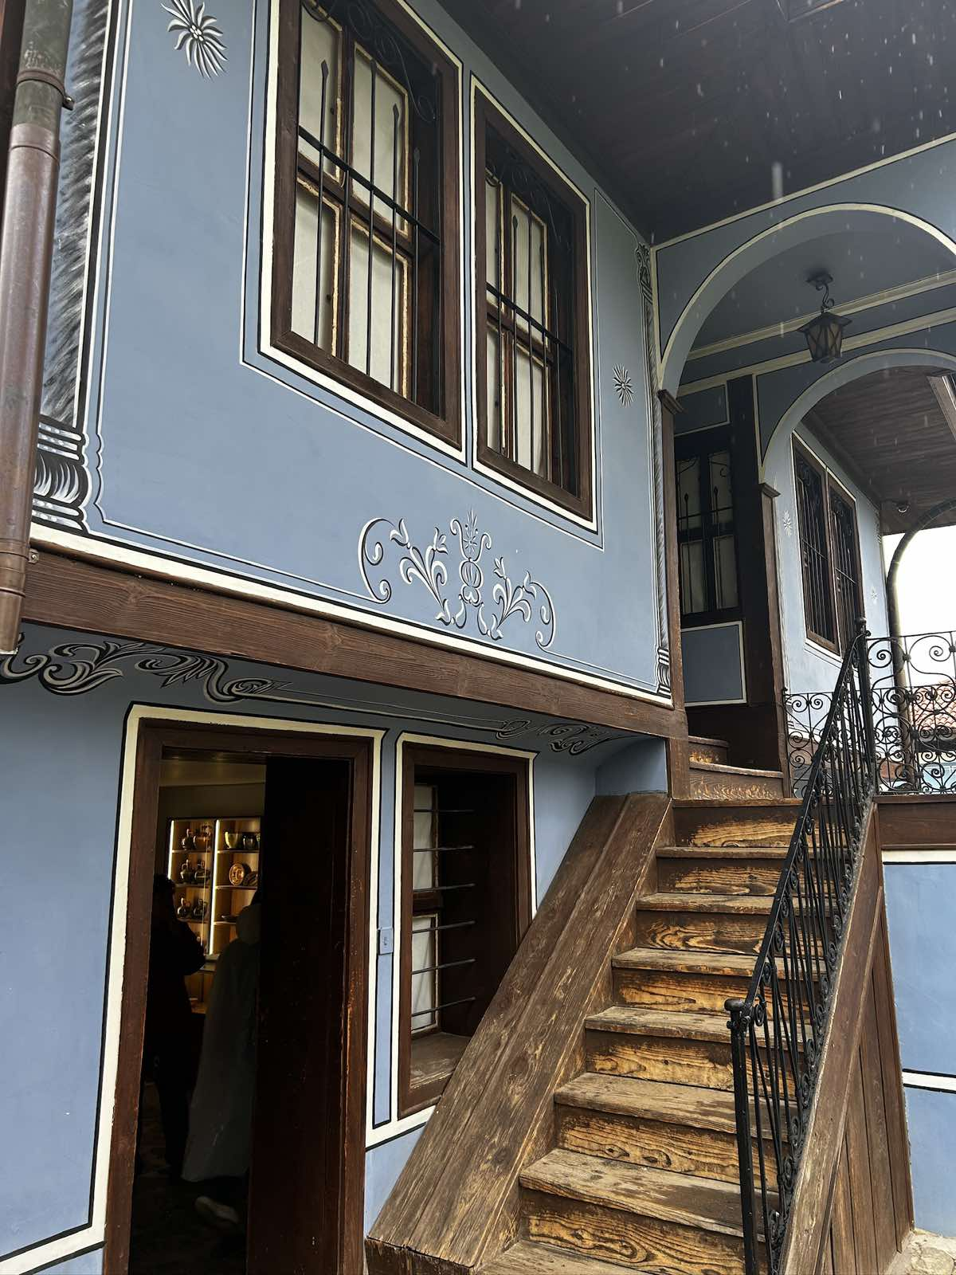
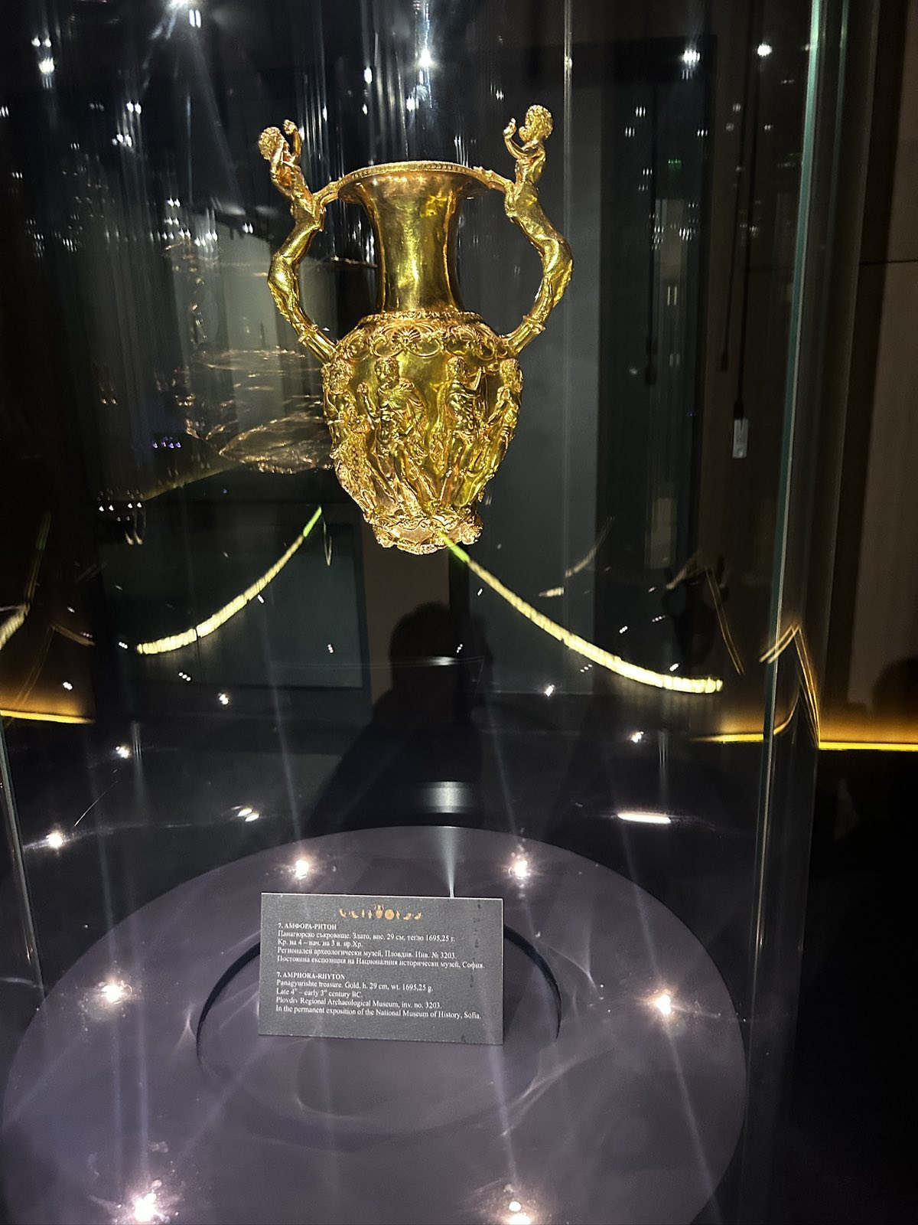
СНИМКИ

Slide 13
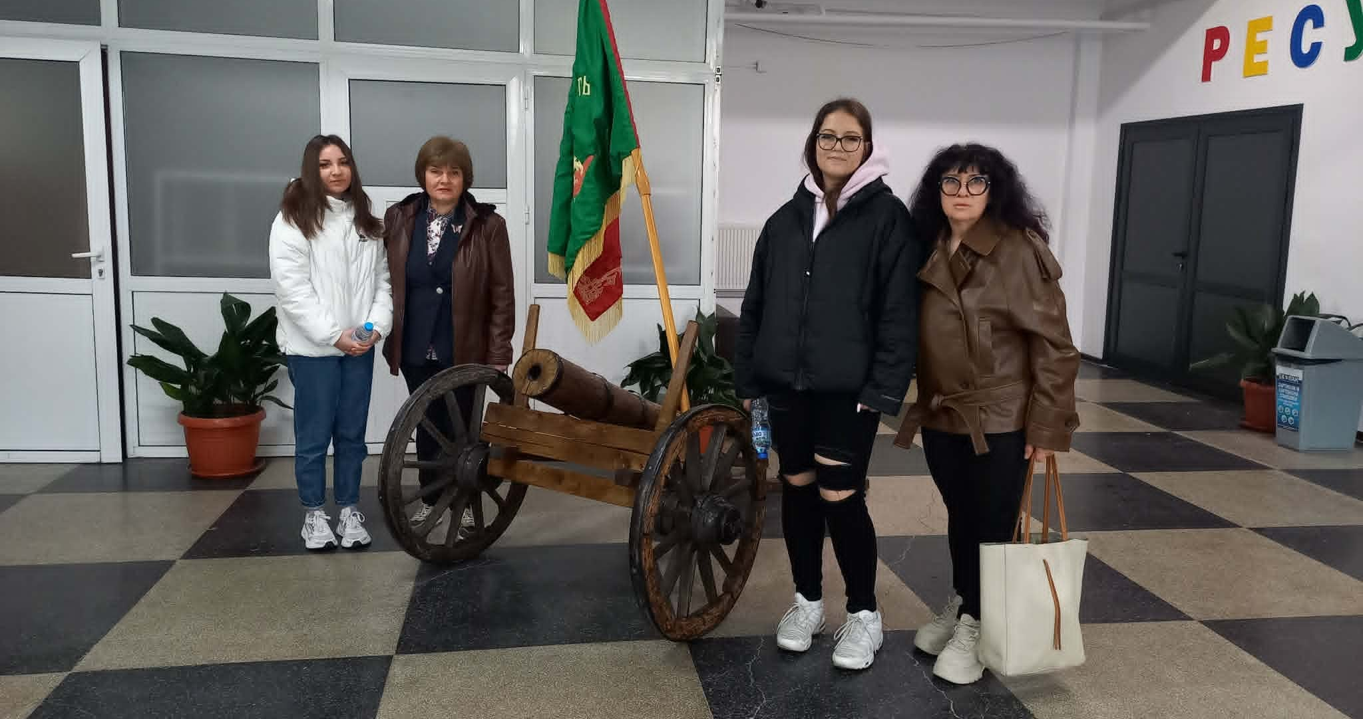
Заключение
Благодарим за вдъхновението! Програмата „Иновации в действие“ ни показва, че когато училищата си сътрудничат, бъдещето на образованието е в добри ръце. Благодарим за вниманието!

